Slide 1
PHẪU THUẬT HANLEY VÀ CẢI BIÊN

Slide 2
Chỉ định
Áp xe/ rò móng ngựa với lỗ rò nguyên phát ở đường giữa sau, xuyên cơ thắt vào khoang sau hậu môn sâu, lan qua khoang ngồi hậu môn hai bên

Slide 3
Khoang sau hậu môn sâu
Liên tục với khoang ngồi hậu bên ở phía sau, phía trên dây chằng hậu môn cụt, dưới cơ nâng hậu môn.
Còn được gọi là khoang Courtney

Slide 4
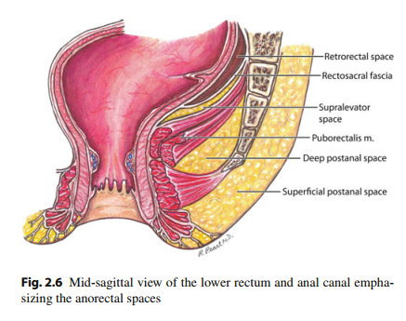

Slide 5
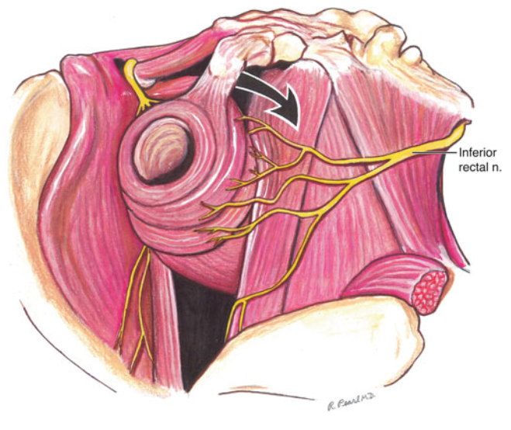

Slide 6
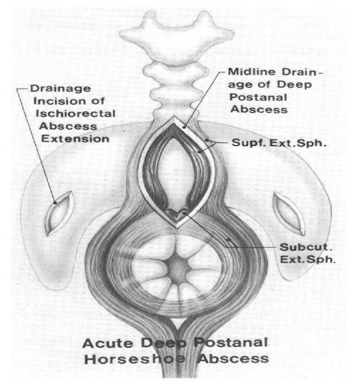

Slide 7
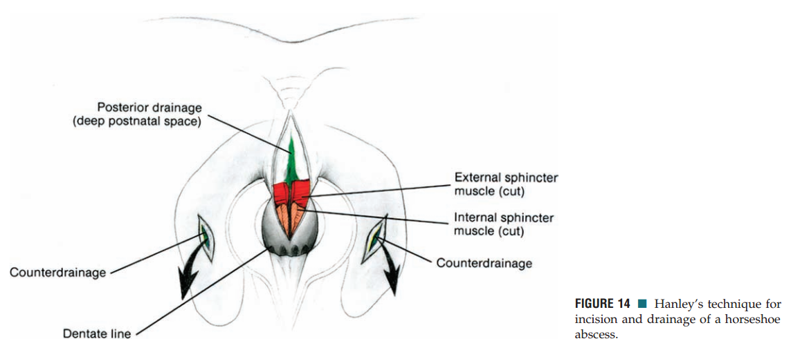

Slide 8
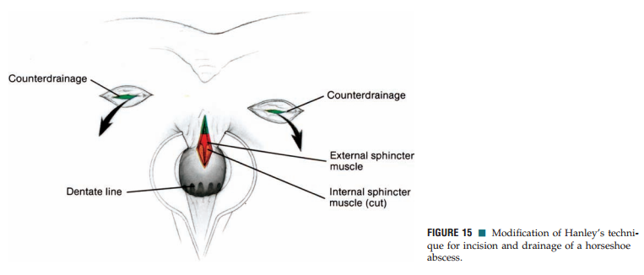

Slide 9
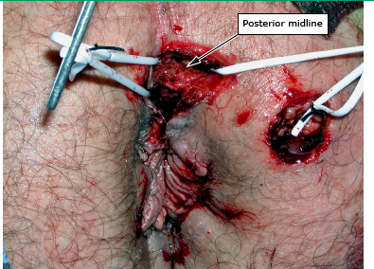

Slide 10
